Slide 1
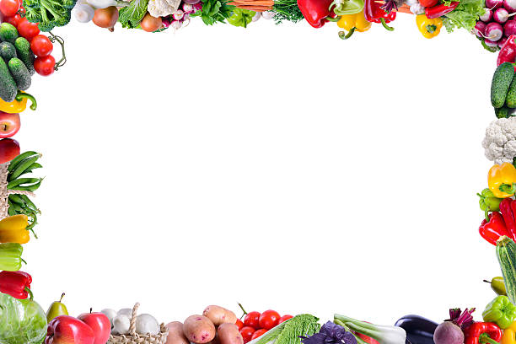
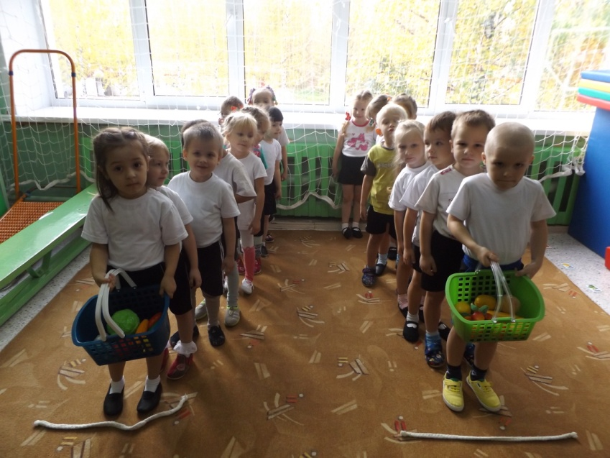
Неделя здорового питания
Физкультурный досуг
«Сбор урожая»

Slide 2
